Slide 1
Cardinalidad

Slide 2
Cardinalidad
Se anota en términos de:
cardinalidad mínima. Indica el número mínimo de asociaciones en las que aparecerá cada ejemplar de la entidad (el valor que se anota es de cero o uno, aunque tenga una cardinalidad mínima de más de uno, se indica sólo un uno)
cardinalidad máxima. Indica el número máximo de relaciones en las que puede aparecer cada ejemplar de la entidad. Puede ser uno, otro valor concreto mayor que uno (tres por ejemplo) o muchos (se representa con n). Normalmente la cardinalidad máxima es 1 ó n

Slide 3
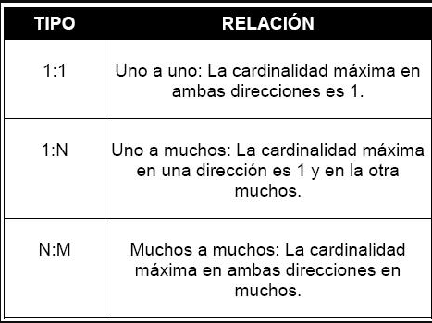
Cardinalidad

Slide 4

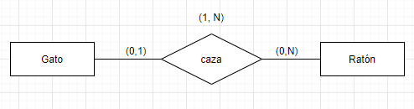
Ejemplo Gato-Ratón
En un lugar tengo muchos gatos y muchos ratones.
Un ratón sólo puede ser cazado por un único gato.
Ver entidades
La relación
Comprobar mínimo y máximo de cada entidad.

Slide 5
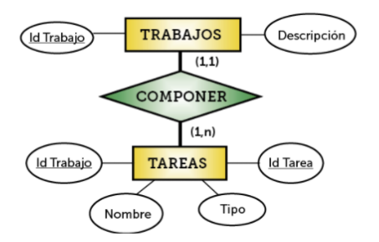
Ejemplo 1
La relación entre las tareas y los trabajos es 1 a n (cada trabajo se compone de n tareas). Una tarea obligatoriamente está asignada a un trabajo, es más no tiene sentido hablar de tareas sin hablar del trabajo del que forma parte.

Slide 6
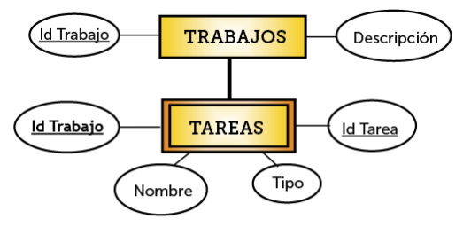
Ejemplo 1
La cardinalidad de una entidad débil siempre es la siguiente:
(1,1). En el lado de la entidad fuerte
(0,n) o (1,n). En el lado de la entidad débil.

Slide 7
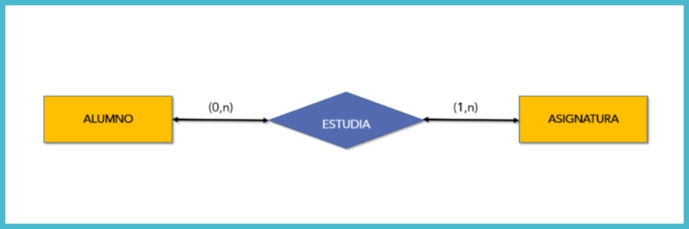
Ejemplo 2
Un alumno puede cursar 1 o n asignaturas.
Una asignatura puede ser estudiada por 0 o n estudiantes.

Slide 8

Ejemplo 3
Un equipo puede tener 1 o n jugadores.
Un jugador puede jugar en 0 o 1 equipo.

Slide 9
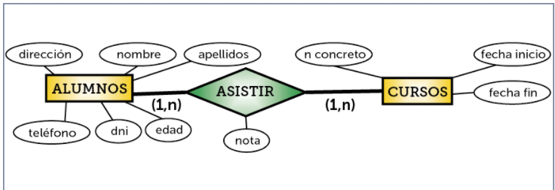
Ejemplo 4
Un alumno puede asistir a 1 o n cursos.
A un curso pueden asistir 1 o n alumnos.

Slide 10
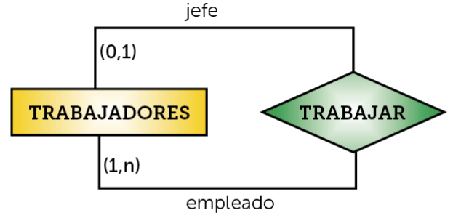
Ejemplo 5
Un jefe puede tener 1 o n trabajadores, mientras que un trabajador puede tener 0 o 1 jefes.

Slide 11
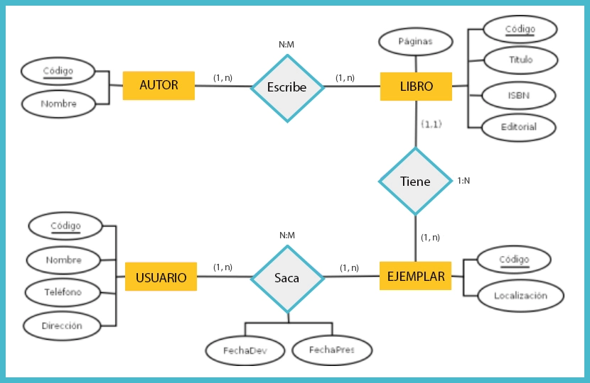
Ejemplo 6

Slide 12
Ejemplo 6
Respecto a las cardinalidades, para poner un ejemplo ilustrativo entre las entidades autor y libro, un autor escribe como mínimo un libro y como máximo varios libros (1,n) y, por su parte, un libro puede ser escrito por un autor o por varios (1,n).
La cardinalidad general de la relación autor – escribe – libro es M:N (de muchos a muchos, ya que se cogen los valores máximos de las cardinalidades particulares de autor y libro).

Slide 13
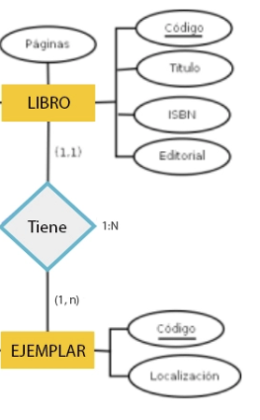
Ejemplo 6
Un ejemplar solo puede estar en un libro, mientras que un libro puede tener varios ejemplares.
Cardinalidad general: 1:N

Slide 14
Ejemplo 7
A partir del siguiente enunciado se desea realiza el modelo entidad-relación:
“Una empresa vende productos a varios clientes. Se necesita conocer los datos personales de los clientes (nombre, apellidos, dni, dirección y fecha de nacimiento). Cada producto tiene un nombre y un código, así como un precio unitario. Un cliente puede comprar varios productos a la empresa, y un mismo producto puede ser comprado por varios clientes.
Los productos son suministrados por diferentes proveedores. Se debe tener en cuenta que un producto sólo puede ser suministrado por un proveedor, y que un proveedor puede suministrar diferentes productos. De cada proveedor se desea conocer el NIF, nombre y dirección”.

Slide 15
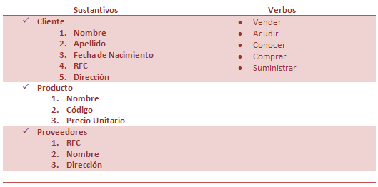
Ejemplo 7

Slide 16
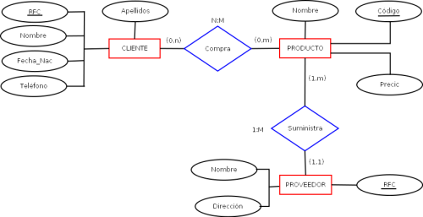
Ejemplo 7

Slide 17
Ejemplo 7
Explicación:
La relación existente entre Cliente y Producto es: “Compra”; debido a que un cliente puede comprar varios productos y un mismo producto puede ser comprado por varios clientes. Es decir, que un cliente no tiene límites a la hora de comprar productos y el mismo producto puede ser comprado por diferentes personas, a menos que se agote el producto.
Y la relación dada entre Producto y Proveedor es: “Suministra”; porque los productos son suministrados por diferentes proveedores. Tomando en cuenta que un producto sólo puede ser suministrado por un proveedor, y que un proveedor puede suministrar diferentes productos.

Slide 18
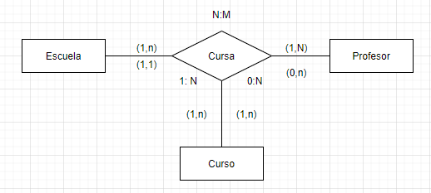
Ejemplo relación ternaria

